Slide 1

LRST & LAST,
LBV
08. 06. 2021
(minulé zasedání 16. 03. 2021)
www.airport-ostrava.cz

Slide 2

Provozní události
Provozní události
od 16. 03. 2021 do 07. 06. 2021
www.airport-ostrava.cz

Slide 3
Provozní události
28. 03. 2021 Defekt Pneu
Defekt pravé pneumatiky letadla OK-MSA (Tecnam 2006) společnosti F-AIR
K úniku došlo postupně po přistání a během pojíždění
Letadlo dojelo na stojánku APN C bez další asistence.
Opatření: Řešeno s F-Air (p. Miroslav Rohel)
www.airport-ostrava.cz

Slide 4
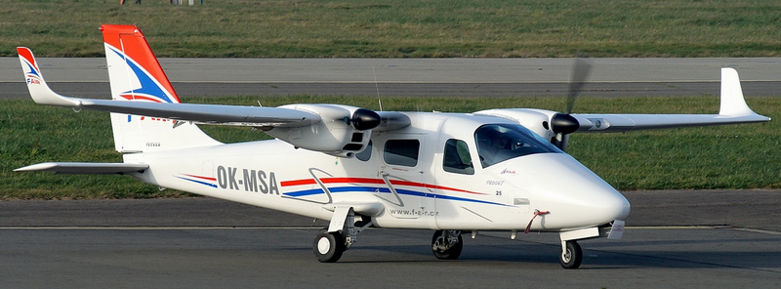
Provozní události
28. 03. 2021 Defekt Pneu
Foto (pouze ilustrační)
www.airport-ostrava.cz

Slide 5
Provozní události
04. 04. 2021 Poškození radiační brány VZV
Poškození radiační brány u L2 VZV (8t)
Řidič VZV byl oslněn sluncem, madlo levých dveří VZV zachytilo panel s kamerami
Řidič VZV chtěl situaci korigovat a uhnout doprava, avšak zadní části VZV narazil do zábrany
Opatření: Řešeno s oddělením odbavení letadel, místní úprava značení
www.airport-ostrava.cz

Slide 6
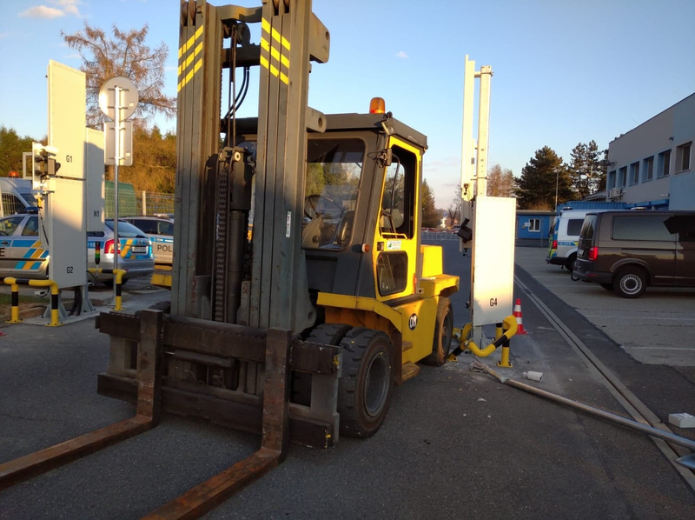
Provozní události
04. 04. 2021 Poškození radiační brány VZV
www.airport-ostrava.cz

Slide 7
Provozní události
06. 04. 2021 Stavění letadel JobAir / lakovna (IAC)
V rámci mimořádné události ze dne 13. 03. 2021 (požár trafostanice) žádá IAC o spolupráci při umisťování odstavených letadel před objektem
JobAir / IAC, tak aby nekomplikovala v případě potřeby příjezd vozidel HZS.
Opatření: Žádost IAC -- > JobAir
www.airport-ostrava.cz

Slide 8
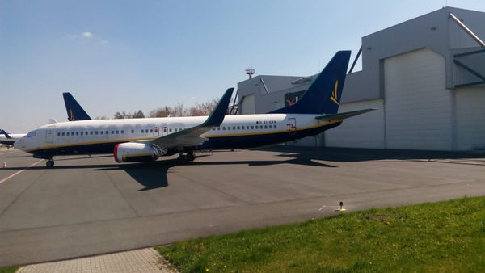
Provozní události
06. 04. 2021 Stavění letadel JobAir / lakovna (IAC)
www.airport-ostrava.cz

Slide 9
Provozní události
25. 04. 2021 Poškozené návěstidlo APN N1
Nahlášeno zaměstnancem JobAir
Odstavené schody se daly do pohybu při motorové ZK a poškodily návěstidlo
Schody byly zabrzděny, ale účinnost brzdy nebyla dostatečná
Opatření: Řešeno s JobAir (pí. Taichmanová)
www.airport-ostrava.cz

Slide 10
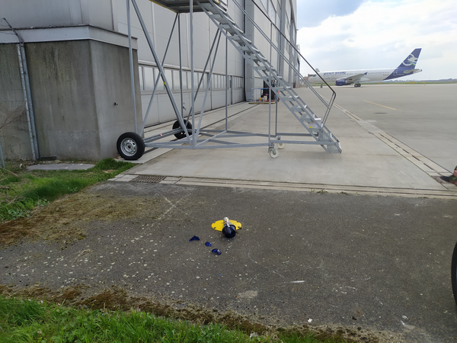
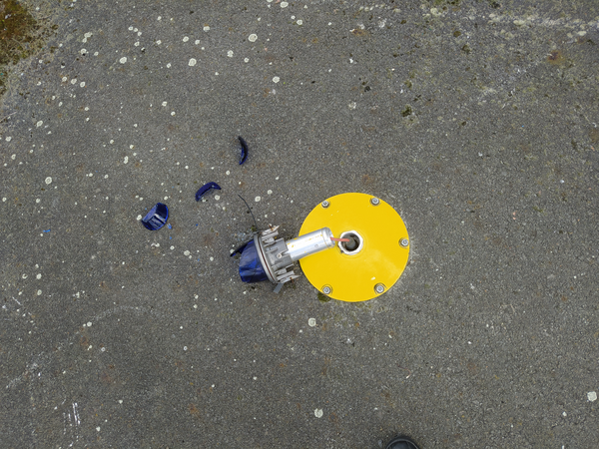
Provozní události
25. 04. 2021 Poškozené návěstidlo APN N1
www.airport-ostrava.cz

Slide 11
Provozní události
25. 04. 2021 Olejová skvrna TWY F
VPL byla nahlášena na Bezpečnostní dispečink (BD) olejová skvrna na TWY F
Skvrna byla na TWY F před lakovnou (IAC, APN N2) o rozměrech cca 4 x 2 m.
Následek motorové zkoušky na letadle YR-BEE. Prasknutý o-ring na záložním hydraulickém systému
Opatření: Řešeno s JobAir (pí. Taichmanová)
www.airport-ostrava.cz

Slide 12
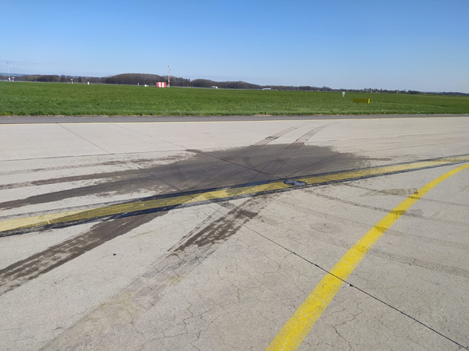
Provozní události
25. 04. 2021 Olejová skvrna TWY F
www.airport-ostrava.cz

Slide 13
Provozní události
30. 04. 2021 Únik neznámé látky APN C
Na BD byl nahlášen zaměstnanci LKMT únik neznámé látky na APN C
Jednalo se o únik vody a oleje z úkapové vany pod nepoužívaným highloaderem.
Tento highloader se musel posunout z důvodu instalace mobilní buňky (test Covid) do prostoru vyhlídky.
Opatření: Řešeno v rámci LKMT – odd. ŽP
www.airport-ostrava.cz

Slide 14
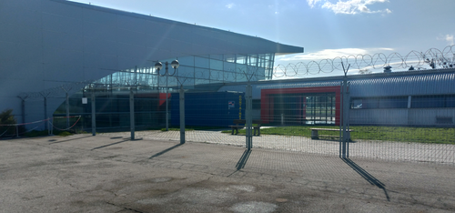
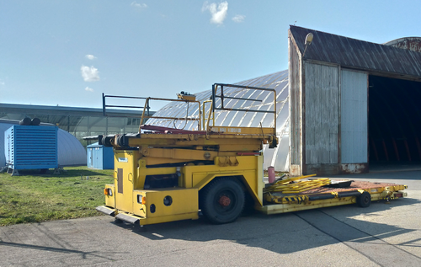
Provozní události
30. 04. 2021 Únik neznámé látky APN C
www.airport-ostrava.cz

Slide 15
Provozní události
04. 05. 2021 Nevhodně odstavené letadlo před IAC
Nahlášeno IAC
IAC vyřešilo s JobAir
Info LKMT ☺
Opatření: Řešeno IAC -- > JobAir
www.airport-ostrava.cz

Slide 16
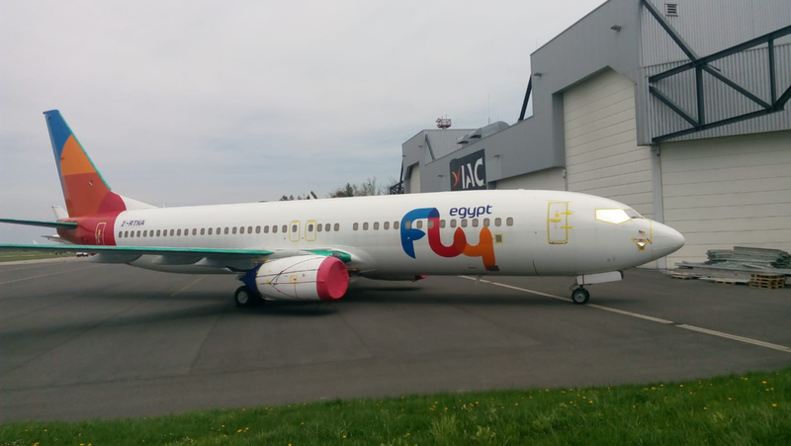
Provozní události
04. 05. 2021 Nevhodně odstavené letadlo před IAC
www.airport-ostrava.cz

Slide 17
Provozní události
14. 05. 2021 Nevhodně odstavené letadlo APN N
Zaznamenáno nesprávně umístěné letadlo na ploše APN N.
Letadlo bylo umístěno mimo vyhrazená stání, chybělo denní označení (kužely).
Letadlo bylo umístěno v těsné blízkosti objízdné komunikace (křídlo nad objízdnou komunikací).
Opatření: Řešeno s JobAir (pí. Taichmanová)
www.airport-ostrava.cz

Slide 18
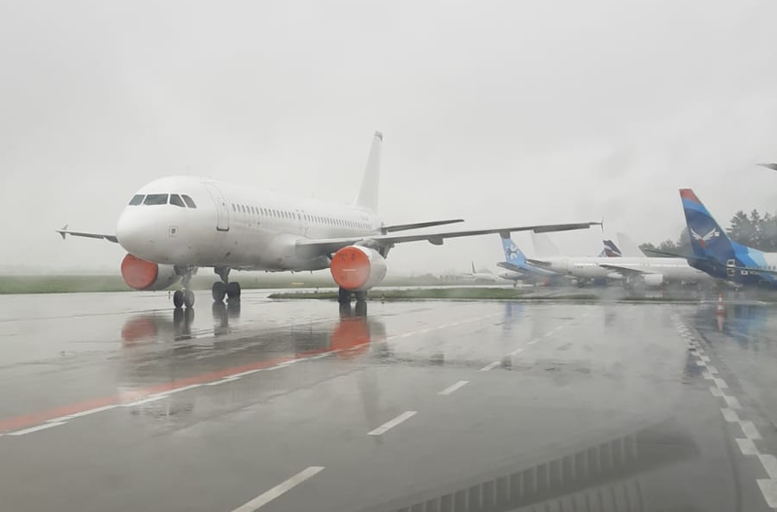
Provozní události
14. 05. 2021 Nevhodně odstavené letadlo APN N
www.airport-ostrava.cz

Slide 19
Provozní události
18. 05. 2021 BirdStrike
Po vzletu z RWY 22 v čase 19:16 pilot na APP oznámil, že během rotace měl asi střet s ptákem
Pilot oznámil, že ACFT i posádka je schopna letu a ACFT nemá žádné poškození.
Byla provedena kontrola RWY za účasti pracovníka BiOL, bez nálezu
Nepotvrzený střet
Opatření: Řešeno s BiOL (p. Gallat)
www.airport-ostrava.cz

Slide 20
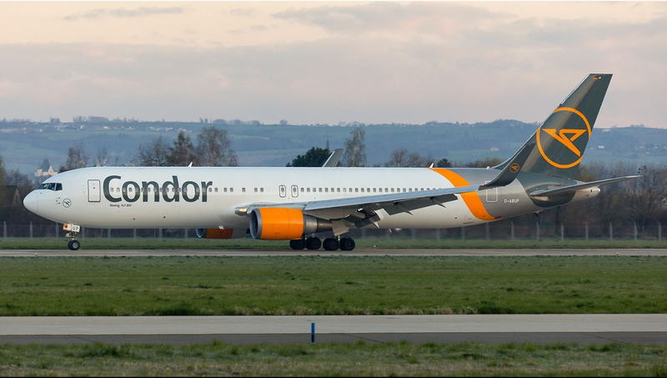
Provozní události
18. 05. 2021 BirdStrike
Foto (pouze ilustrační)
www.airport-ostrava.cz

Slide 21
Provozní události
18. 05. 2021 Výpadek ILS
Pravděpodobně úder blesku do antény ILS
Opraveno ŘLP 18. 05. 2021
LKMT vydání Notamu: LVP není k dispozici pouze LVTO
Opatření: Řešeno s ŘLP, s.p.
www.airport-ostrava.cz

Slide 22
Audity
Audity
Externí audity 03/2021 – 05 / 2021
www.airport-ostrava.cz

Slide 23
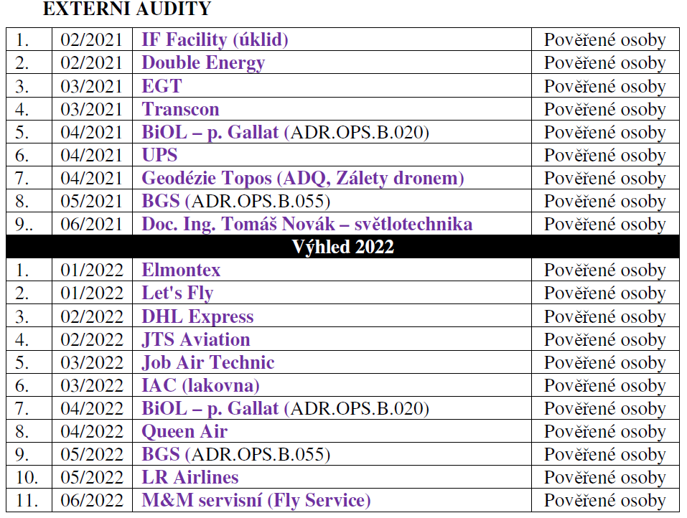
Audity SMS (CMS)
Program externích auditů – externí subjekty 2021
www.airport-ostrava.cz

Slide 24
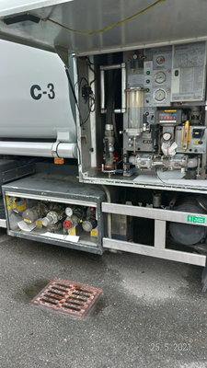

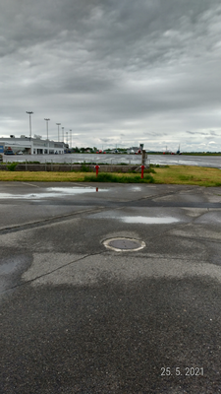
Audity SMS (CMS)
Riziko úniku ropných látek do kanalizace
www.airport-ostrava.cz

Slide 25
Regulatorní audity ÚCL 2021
Regulatorní audit
31. týden: 2. 8. – 6. 8. 2021
Požadavky na personál a Letištní pohotovostní plánování
Regulatorní audit
44. týden: 1. 11. – 5. 11. 2021
Program výcviku a přezkoumání odborné způsobilosti (včetně RFFS)
Rescue and Fire Fighting Services
www.airport-ostrava.cz

Slide 26
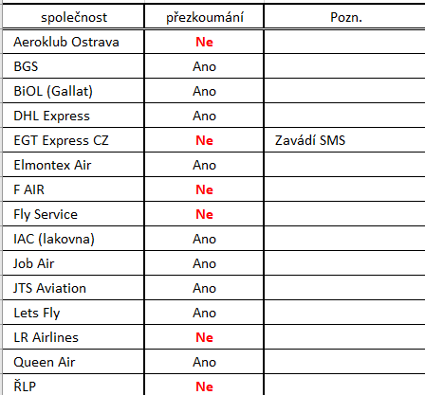
Přezkoumání SMS – externí subjekty
www.airport-ostrava.cz

Slide 27
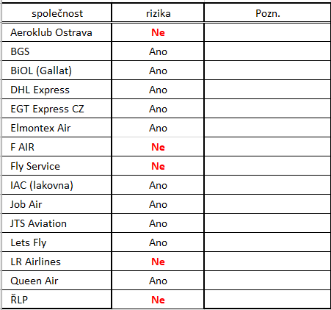
Rizika SMS – externí subjekty
www.airport-ostrava.cz

Slide 28
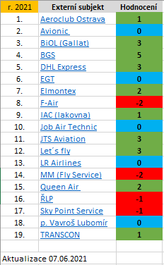
Hodnocení výkonnosti externích subjektů 2021
www.airport-ostrava.cz

Slide 29
Řízení změn
Vydána LO-VN-180-19 Řízení provozních změn
Norma je schválená ÚCL
Notifikované, které vyžadují předchozí souhlas ÚCL
Notifikované, které nevyžadují předchozí souhlas ÚCL
Spolupráce s ext. sub. (pokud se jich změna týká)
Žádost o změnu – nejpozději 60 dnů (významná změna) před plánovaným termínem zavedení změny
Žádost o změnu – nejpozději 30 dnů (méně významná) před plánovaným termínem zavedení změny
www.airport-ostrava.cz

Slide 30
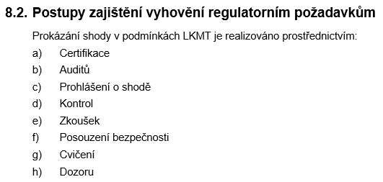
Compliance management system (CMS)
CMS – Součást externích auditů (EA)
Požadavek NK(EU) 139/2014 (změna 3, 01/2021)
ADR (AMC / GM), (např. ADR.OPS.B.055 Kvalita paliva)
Oborová pravidla (např. JIG)
Vnitřní předpis ext. spol (PR-8/OSR Postup plnění letadel palivem)
Vnitřní předpis LKMT (LO-VN-045-07 Plnění letadel palivem)
www.airport-ostrava.cz

Slide 31
Letištní příručka
Aktualizace Letištní příručky
Verze 1.9
Adresa: http://intranet.airport-ostrava.cz/lp.zip
Heslo: 20prir.ucka20
Potvrdit přijetí změn v LP (odp. na e-mail)
www.airport-ostrava.cz

Slide 32
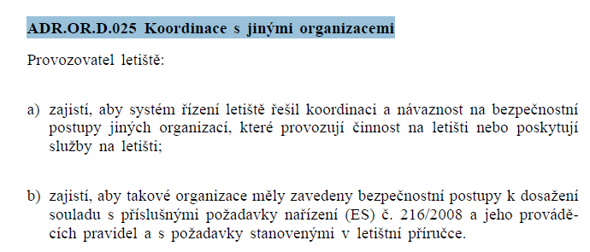
Aktualizace LPP
Aktualizace Letištního pohotovostního plánu (LPP)
ADR.OPS.B.005 Letištní pohotovostní plánování
ADR.OR.D.025 Koordinace s jinými organizacemi
www.airport-ostrava.cz

Slide 33
Safety Portal
Nové www stránky letiště www.airport-ostrava.cz
Přesun SafetyPortalu na nové www
Stále funkční původní odkaz
Nová adresa www.airport-ostrava.cz/safetyportal
www LKMT -- > O společnosti -- > Kvalita -- > SafetyPortal
http://projekty.airport-ostrava.cz/cz/page-safety/
www.airport-ostrava.cz

Slide 34
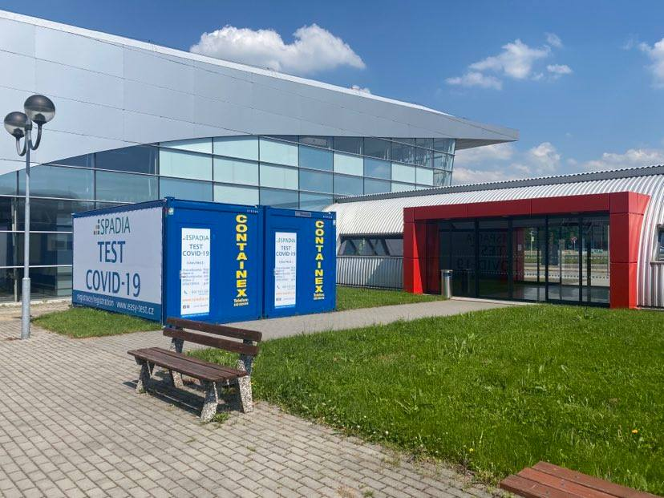
Covid – testování na letišti
Mezi odletovou halou a terminálem nádraží (vyhlídka)
www.airport-ostrava.cz

Slide 35
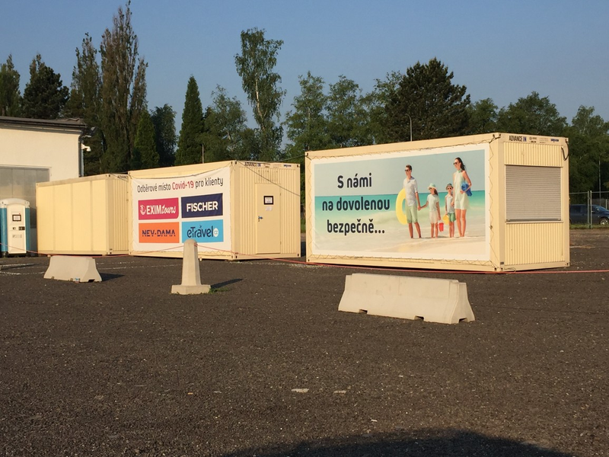
Covid – testování na letišti
Parkoviště P3
www.airport-ostrava.cz

Slide 36
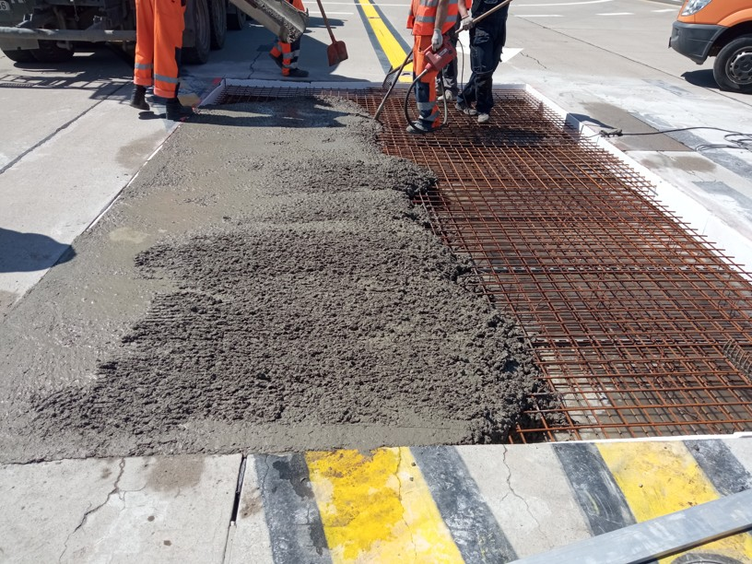
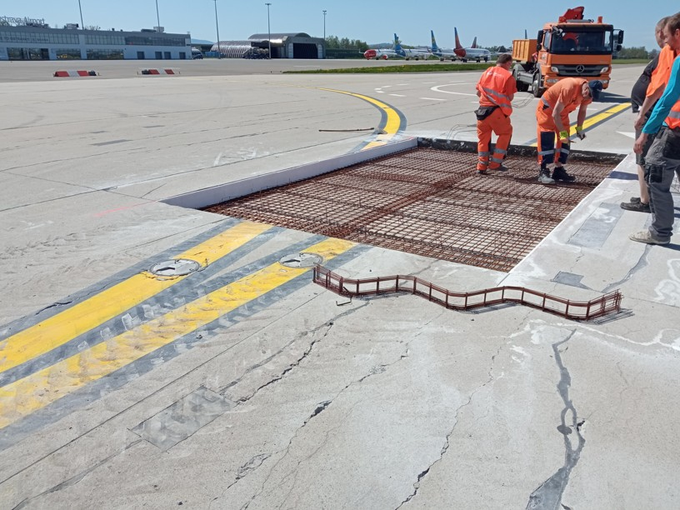
Údržba provozních ploch 05/2021
www.airport-ostrava.cz

Slide 37
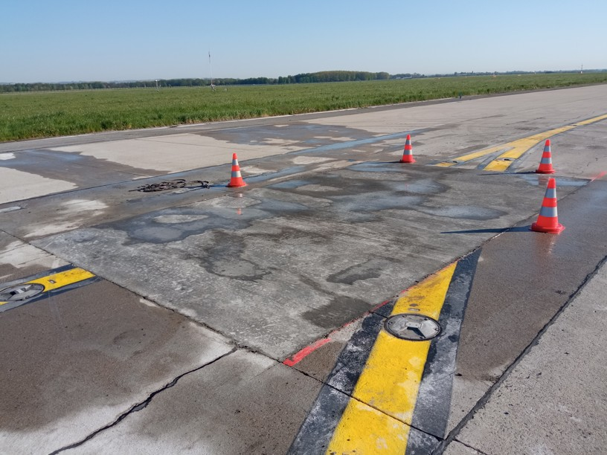
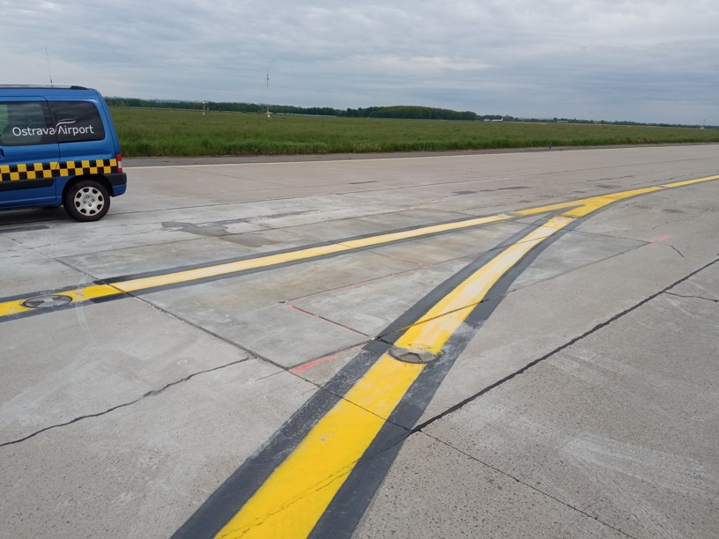
Údržba provozních ploch 05/2021
www.airport-ostrava.cz

Slide 38
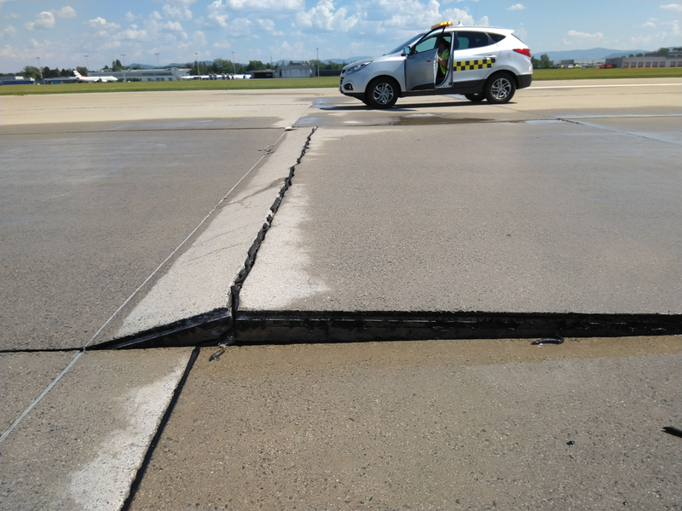
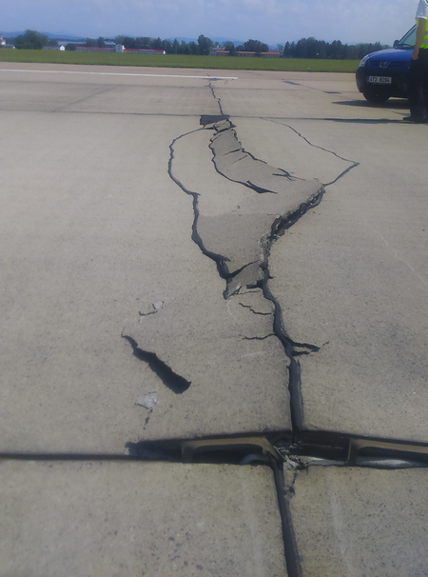
Riziko zvednutí panelu
Hlásit i podezření na poruchy RWY, provozních a pohybových ploch
_______________________________________
17. 06. 2019, 24. 06. 2016
www.airport-ostrava.cz

Slide 39
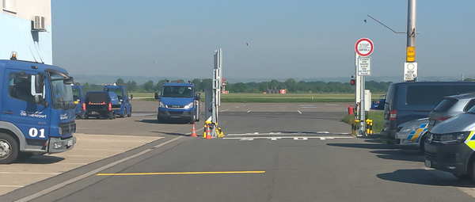

Nové bezpečnostní prvky
Brány k měření radiace
Omezení rychlosti na 10 km / hod.
Došlo ke zúžení komunikace
Místo pro odstavení automobilu při poplachu (žlutě)
www.airport-ostrava.cz

Slide 40
Aktuální projekty a další věci k projednání
Rekonstrukce RWY (projekt)
Očekávaný provoz
DNY NATO
ADQ zaměření geodetické bodové sítě – 04/2021
Monitoring SPO
ÚCL Schválení změny – Revize certifikačních specifikací --> změna LP, verze 1.9
Plánovaná výstavba
www.airport-ostrava.cz

Slide 41
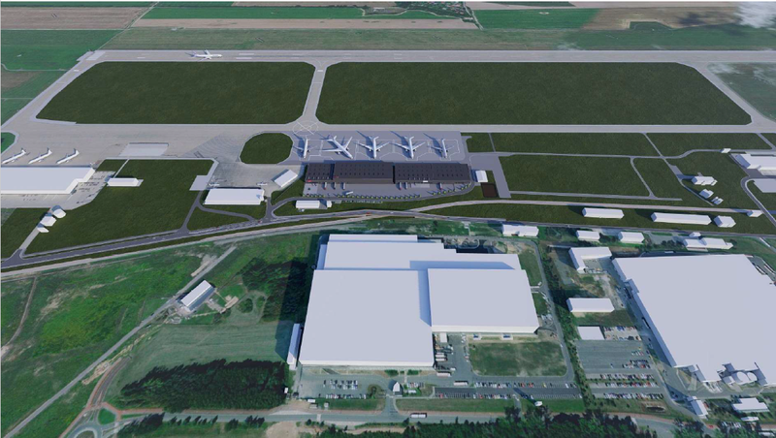
Cargo terminály (vizualizace)
www.airport-ostrava.cz

Slide 42
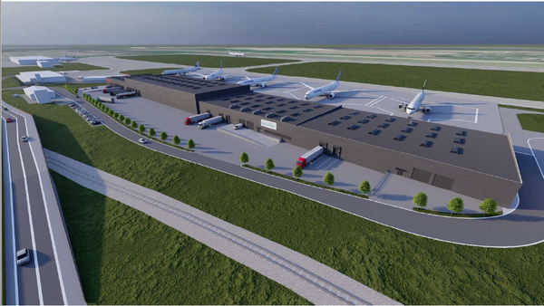
Cargo terminály (vizualizace)
www.airport-ostrava.cz

Slide 43
Letištní výbor pro bezpečnost
Letištní výbor pro bezpečnost
www.airport-ostrava.cz

Slide 44
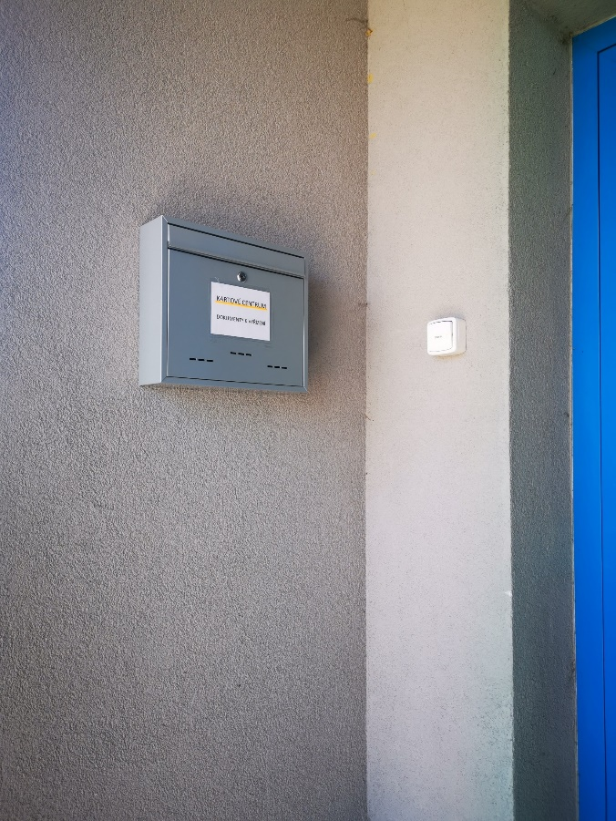
Letištní výbor pro bezpečnost
Dokumentace k vyřízení pro kartové centrum
Aktualizace ceníku UBL
www.airport-ostrava.cz

Slide 45

Letištní výbor pro bezpečnost
Aktualizace NBP (Národní bezpečnostní program)
Kartové centrum (posila)
Proces ověřování spolehlivosti - ruší se 5letá lhůta
Kontrolní činnost-interní testování
www.airport-ostrava.cz

Slide 46
Děkuji za pozornost
www.airport-ostrava.cz

